Slide 1
ANALIZë E VLERËSIMIT PARANDALUES PËR KORRUPSIONIN TE PROJEKTLIGJI “Për disa shtesa dhe ndryshime në ligjin nr. 58/ 2022 “Për krijimin, organizimin dhe funksionimin e parqeve teknologjike dhe shkencore” acer

Slide 2
KONSTATIME
Ligji nr. 58/ 2022 “Për krijimin, organizimin dhe funksionimin e parqeve teknologjike dhe shkencore” është një ligj i ri dhe nuk ka ende raporte të konsoliduara auditimi për problemet e zbatimit të tij në praktikë;
Fusha që rregullon ky ligj është e posaçme, po aq sa janë përparimtare qëllimet e shpallura të tij (neni 1), si: krijimi i parqeve teknologjike dhe shkencore, aq edhe lehtësitë rregullatore (neni 10) dhe fiskale (neni 12) të parashikuara në të janë të shumta dhe delikate.

Slide 3

VLERËSIMI I RREZIQEVE TË KORRUPSIONIT QË LIDHEN ME PROCESIN LEGJISLATIV
1. Respektimi i standardeve të transparencës dhe konsultimit publik
2. Qëllimet e deklaruara dhe reale. Identifikimi i qëllimeve të fshehura dhe të padeklaruara
3. Interesat publike dhe private
4. Përshtatshmëria e argumentimit të nismëtarit për risitë e paraqitura nga projektligji
5. Implikimet financiare të projektligjit

Slide 4

1. Respektimi i standardeve të transparencës dhe konsultimit publik
Në nenin 68, pika 2, të Rregullores së Kuvendit parashikohet se çdo projektligj duhet të shoqërohet me një relacion, që përmban: a) objektivat që synohen të arrihen me miratimin e tij; b) argumentet se objektivat nuk mund të arrihen me instrumentet ligjore ekzistuese; c) përputhshmërinë e projektligjit me Kushtetutën, harmonizimin me legjislacionin në fuqi dhe legjislacionin e Bashkimit Europian; ç) ndikimin ekonomik, social, mjedisor dhe ndjeshmërinë gjinore; d) shkallën e përmbushjes së objektivave të axhendës së zhvillimit të qëndrueshëm të Kombeve të Bashkuara, si dhe zbatimin e angazhimeve që rrjedhin prej saj; dh) përmbushjen e detyrimeve që burojnë nga angazhimet e shtetit shqiptar në kuadër të anëtarësimit në organizma dhe akte ndërkombëtare ku Shqipëria është palë.
Problematika:
Relacioni shoqërues jo i plotë;
Projektligji dhe relacioni shoqërues nuk i janë nënshtruar asnjë konsultimi publik;

Slide 5
2. Qëllimet e deklaruara dhe reale. Identifikimi i qëllimeve të fshehura dhe të padeklaruara
“ Ndryshimet e propozuara me këtë iniciativë ligjore synojnë:
Përmirësimin e kuadrit ligjor për funksionimin e parqeve teknologjike dhe shkencore si hapësrira që kanë potencialin për të stimuluar investimet në ndërmarrjet e bazuara në teknologji….
Plotësimin e angazhimit mbi zhvillimin e politikave publike, politikave fiskale dhe qasjes integrale ndaj ekosistemit të inovacionit dhe sipërmarrjes publike të angazhuar në parqet teknologjike dhe shkencore nëpërmjet përmirësimit të infrastrukturës ligjore, duke parashikuar dispozita të reja normuese për zgjerimin e rrethit të përdoruesve të parkut, duke përfshirë në definimin e përdoruesit rezident të parkut start-up-e punonjësit digjitalë lëvizës dhe institucionet e arsimit të lartë që ushtrojnë veprimtaritë e lejuara në park dhe parashikimin e lehtësive rregullatore dhe fiskale për institucionet, entet dhe autoritetet publike të përfshira në veprimtaritë e lejuara në park nëpërmjet shoqërive të përbashkëta të krijuara ndërmjet një përdoruesi dhe një enti publik ose përdoruesit të cilët kanë aksioner një ent/autoritet publik.”
Problematika:
Mesa duket një nga qëllimet e nënkuptuara është shtimi i parashikimit të veprimtarive virtuale, po ashtu zgjerimin e subjekteve që përfitojnë nga TVSH zero;
Pra qëllimet e deklaruara më lart nuk përputhen krejtësisht me qëllimet e tjera të fshehta.

Slide 6
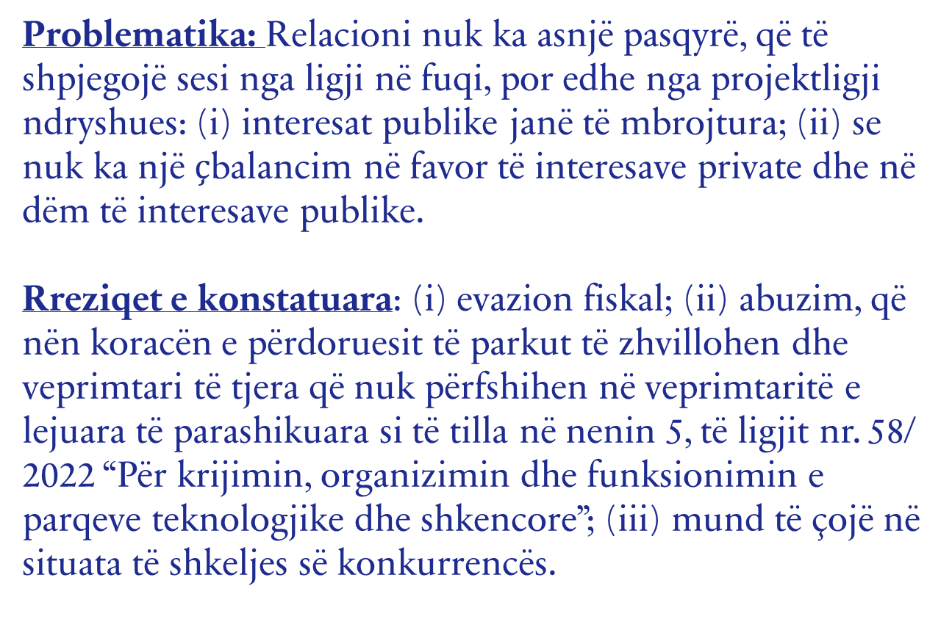
3. Interesat publike dhe private
Problematika: Relacioni nuk ka asnjë pasqyrë, që të shpjegojë sesi nga ligji në fuqi, por edhe nga projektligji ndryshues: (i) interesat publike janë të mbrojtura; (ii) se nuk ka një $ç$balancim në favor të interesave private dhe në dëm të interesave publike.
Rreziqet e konstatuara: (i) evazion fiskal; (ii) abuzim, që nën koracën e përdoruesit të parkut të zhvillohen dhe veprimtari të tjera që nuk përfshihen në veprimtaritë e lejuara të parashikuara si të tilla në nenin 5, të ligjit nr. 58/ 2022 “Për krijimin, organizimin dhe funksionimin e parqeve teknologjike dhe shkencore”; (iii) mund të çojë në situata të shkeljes së konkurrencës.

Slide 7
4. Përshtatshmëria e argumentimit të nismëtarit për risitë e paraqitura nga projektLIGJI
Problematika:
Në relacion nuk ka të dhëna sesa parqe teknologjike dhe shkencore janë ngritur deri tani, sa është numri i përdoruesve, cilat janë problemet e shfaqura, shoqëria a ka fituar më shumë nga ngritja e tyre apo ka humbur në vlerë për shkak të lehtësive të gjera fiskale.
Argumentimi i nismës është i vakët dhe janë përdorur shprehje të përgjithshme, si për miratimin e ligjit bazë, por që nuk arrijnë të argumentojnë nevojën e kësaj ndërhyrjeje legjislative.
Rekomandimi:
- Relacioni duhet të plotësohet në disa drejtime: (i) zbatimi i ligjit bazë deri tani; (ii) modeli i marrë për referencë, duke parashikuar modelin miks, parqe teknologjike dhe shkencore fizikisht dhe virtualisht; (iii) kërkesat apo interesimi nga entet publike apo nga institucionet e arsimit të lartë, për t’u përfshirë në këto parqe.

Slide 8
5. Implikimet financiare të projektLIGJIT
Problematika:
Në fund të relacionit është shënuar se projektligji nuk ka efekte financiare.
Ky projektligj ka efekte financiare, pasi e zgjeron gamën e lehtësive fiskale edhe te tarifat që zbaton zhvilluesi te përdoruesit e parkut, si dhe në përfshirjen e enteve publike në veprimtari të tilla;
Rekomandim:
- Projektligji bashkë me relacionin shoqërues, pasi të plotësohen dhe përmirësohen si më lart, i duhen dërguar për mendim Këshillit të Ministrave, në zbatim të nenit 82, pika 2, të Kushtetutës dhe ky institucion duhet të shprehet brenda 30 ditëve nga data e marrjes së projektligjit.

Slide 9

Analizë e detajuar e rreziqeve të korrupsionit dhe faktorëve të rrezikut për dispozitë
Neni 1
Në nenin 3 bëhen këto shtesa dhe ndryshime: Pas germes (ë) shtohen germat (j), ( k), dhe (m) me këtë përmbajtje:
'‘j) “Marrëveshja e shitblerjes së aksioneve të një përdoruesi të parkut” është marrëveshja e lidhur ndërmjet një institucioni/enti/autoriteti publik/zhvilluesi kur është ent publik dhe përdoruesit të parkut, nëpërmjet së cilës përdoruesi i parkut me iniciative apo me kërkesë nga enti/autoriteti/institucioni publik/zhvilluesi, shet aksione apo krijon një shoqëri të përbashkët/sipërmarrje të përbashkët, sipas kushteve dhe kritereve të bazuara në një marrëveshje tip të miratuar me vendim të Këshillit të Ministrave dhe të negociuara nga palët. ...”
Problematika: - Mundësia për korrupsion, për shkak të marrëveshjeve të negociuara nga palët dhe jo transparente për publikun;
Rekomandime: - Që të shmanget klientelizmi dhe marrëveshjet e paracaktuara, kërkesa për shitje të aksioneve duhet shpallur publikisht në faqen online të parkut dhe marrëveshja e arritur me entin publik duhet po ashtu të shpallet në atë faqe.

Slide 10

Neni 2- …në nenin 4, pika 3 shtohet fjalia: “Përjashtimisht, veprimtaria e parkut virtual/ në distancë fillon me lidhjen e marrëveshjes midis zhvilluesit dhe institucionit përgjegjës”.
Problematika: - Neni 4 duhet marrë në tërësi sic është parashikuar në ligjin bazë, ku thuhet: “Neni 4- Miratimi i parqeve 1. Këshilli i Ministrave miraton hapjen e një parku në bazë të një propozimi që vjen nga ministria përgjegjëse për ekonominë. 2. Propozimi për miratimin e parkut përfshin: a) kufijtë e zonës; b) llojet e veprimtarive të përfshira, sipas neneve 1 dhe 5 të këtij ligji. 3. Veprimtaria e parkut fillon pas përcaktimit të zonës, të portave të hyrjes e të daljes dhe të funksionimit të pikës doganore.”
Rekomandime:
- Parashikimi i një parku virtual është rasti përjashtimor. Hapja e një parku virtual duhet lidhur me faktin, që zhvilluesi ka bërë funksional një park fizikisht në kuadër të atij parku ka aktivitete në distancë.
- Të sqarohet edhe në relacion se a janë ngritur parqe fizikisht, nëse jo duhet filluar me ngritjen e parqeve fizikisht dhe vetëm atëherë një zhvilluesi mund t’i jepet e drejta të zhvillojë dhe pjesën në distancë të parkut.

Slide 11

Analizë e nenit 6
Në nenin 12 bëhen këto ndryshime: Në pikën 1 bëhën këto ndryshime : Përmbajtja e gërmës (d) ndryshon si vijon :“(d) Aplikohet shkalla 0 (zero) përqind e TVSH-së për: mallrat, pajisjet dhe shërbimet e përdorura në park, të cilat shërbejnë për nxjerrjen e “produktit inovativ” si dhe tarifa e aplikuar nga zhvilluesi/menaxhuesi tek perdoruesi. Pas gërmës (e) shtohet gërma (el) me këtë përmbajtje : “e/1) Ofrojnë/shesin/shkëmbejnë aksione me një ent publik në këmbim të një transakioni financial- apo në natyre sipas kushteve dhe termave të negociuara në marrëveshjen e shitblerjes së aksioneve të një përdoruesi të parkut”; Pas pikas 4 shtohet pika 5 me këtë përmbajtje: “5. Shoqërite e përbashkëta të krijuara ndërmjet një përdoruesi dhe një enti publik si edhe përdoruesit të cilët kanë aksioner një ent/autoritet publik, pavarësisht kuotes së aksioneve, bashkëpunojnë me institucionet/entet/autoritetet publike në kushtet e marrëveshjes së bashkëpunimit për një produkt/shërbim inovativ, bazuar në marrëveshjen tip të miratuar me vendim të Këshillit të Ministrave, dhe në bazë të negocimit përkatës të autorizuar nga organet vendimarrëse sipas legjislacionit të zbatueshëm.”
Problematika:
-Në këtë dispozitë ka shtim të lehtësive fiskale dhe të subjekteve përfituese, pra pakësim disproporcional të të ardhurave të buxhetit të Shtetit;
-Parashikohen sërish shoqëritë e përbashkëta mes përdoruesve dhe enteve publike apo marrëveshje bashkëpunimi të tjera, ku një prej subjekteve janë entet publike, marrëveshje që duke mos qenë transparente, mund të lenë hapësirë për korrupsion dhe dëmtim të interesave publike;
Rekomandime:
-Rishikim i lehtësive fiskale, nëse duhet të shtohen siç propozohet, apo efekti në buxhet është më i madh se përfitimi i shoqërisë;
-Aktet e themelimit, statuteve apo marrëveshjet e bashkëpunimit, ku një prej aksionerëve apo ortakëve është një ent publik duhet të paraprihen nga një procedurë transparente konkurruese dhe aktet finale duhet të shpallen publikisht.

Slide 12

ANALIZë E NENIT 7
Neni 7
Në nenin 15 ndryshohet me këtë përmbajtje :
“Neni 15
Pronësia intelektuale dhe të drejta të tjera
1. Përdoruesit në park duhet të regjistrojnë pronësinë intelektuale për krijimet e zhvilluara në park edhe me autoritetet përkatëse të Republikës së Shqipërisë.
2. Zhvilluesi ndihmon përdoruesit me regjistrimin e krijimeve në Republikën e Shqipërisë dhe në përdorimin e tyre nga institucionet/entet publike sipas marrëveshjeve të bashkëpunimit për një produkt inovativ të negociuara mes përdoruesit, zhvilluesit dhe instutucionit/entit publik përfitues.
3. Zhvilluesi mund të përfitojë një pjesë të të ardhurave që gjenerohen nga pronësia intelektuale, nga transaksionet e lidhura me ofrimin e shërbimit / produktit/ mallit pëtinstitucionet/entet publike, për krijimet/mallrat/shërbimet që zhvillohen në zonë nga përdoruesit për një periudhë 5-vjeçare, sipas përcaktimeve në marrëveshjen e lidhur ndërmjet zhvilluesit /institucinit/entit publik dhe përdoruesit…”
Problematika:
-Në këtë dispozitë i jepet një pozitë e favorizuar zhvilluesit të parkut: (i) të regjistrojë pronësinë intelektuale të krijimeve të përdoruesit të parkut;
-Të bëhet ndërmjetës mes përdoruesit dhe një enti publik në shitjen e këtyre krijimeve, si dhe të përfitojë nga të ardhurat e pronësisë intelektuale;
-Mbrojtja e të dhënave shtetërore nga keqpërdorimi.
Rekomandime: Ky është një nen i panevojshëm, nëse përdoruesit kanë nevojë për shërbime shtesë nga zhvilluesi apo subjekte të tjera ata mund t’i kontaktojnë lirisht në qarkullimin civil;

Slide 13
REKOMANDIME
Duhet një raport auditimi mbi zbatimin e ligjit bazë (ligjit nr. 58/ 2022 “Për krijimin, organizimin dhe funksionimin e parqeve teknologjike dhe shkencore” ) deri tani;
Varësisht konkluzioneve të raportit të auditimit duhet të plotësohet relacioni shoqërues nëse nisma legjislative është rruga e vetme për t’i zgjidhur problemet e konstatuara apo është e mundur me përmirësime të tjera jolegjislative.
Projektligji të ripunohet duke patur parasysh përfshirjen e elementëve: (i) procedurë konkurruese publike, para shitjes së aksioneve apo marrëveshjeve me entet publike; (ii) publikimin e marrëveshjeve; (iii) rishikimin proporcional të lehtësive fiskale; (iv) auditime vjetore apo tematike të vijueshme për të shmangur keqpërdorimin e këtij ligji nga subjektet në qarkullimin civil.
Relacioni me projektligjin e ripunuar duhet t’i nënshtrohen një konsultimi publik të gjerë për ta pasuruar më tej këtë nismë;
Ky projektligj joqeveritar i duhet dërguar për mendim Këshillit të Ministrave për efektet buxhetore.

Slide 14
FALEMINDERIT
ACER

